Slide 1
Wagner de Campos Rosário
Ministro Substituto da Transparência e Controladoria-Geral da União
Brasília, 06 de dezembro de 2017

Slide 2
O PRÓ-ÉTICA É UM PROJETO IMPORTANTE...
Reconhecimento de boas práticas
Fomento à adoção de medidas
Conscientização das empresas sobre seu papel
Redução dos riscos

Slide 3
...E INOVADOR!
RECONHECIDO INTERNACIONALMENTE.

Slide 4
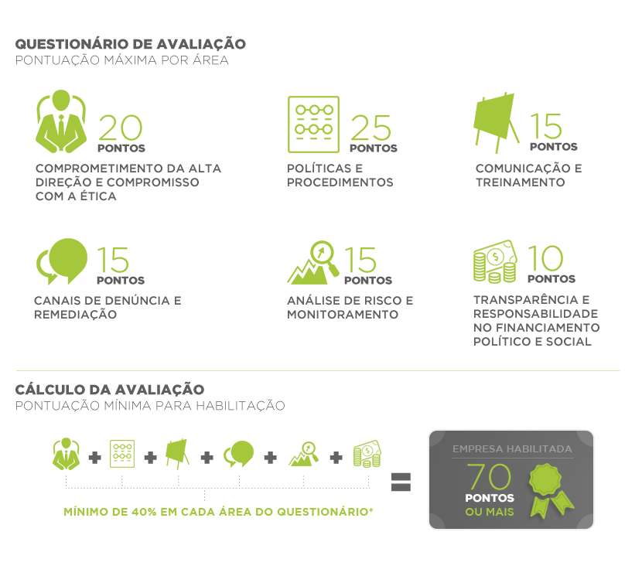
A AVALIAÇÃO CONSIDERA DIFERENTES
ASPECTOS DO PROGRAMA DE INTEGRIDADE

Slide 5
PARCERIA ENTRE INSTITUIÇÕES
PÚBLICAS E PRIVADAS

Slide 6
O INTERESSE PELO PRÓ-ÉTICA É CRESCENTE
DESDE SUA CRIAÇÃO

Slide 7
O RECONHECIMENTO SE MANTÉM ESTÁVEL

Slide 8
ACESSO
2015 - 2016
2016 - 2017
101%
92%
AVALIADAS
2015 - 2016
2016 - 2017
125%
131%
APROVADAS
2015 - 2016
2016 - 2017
31%
8%

Slide 9
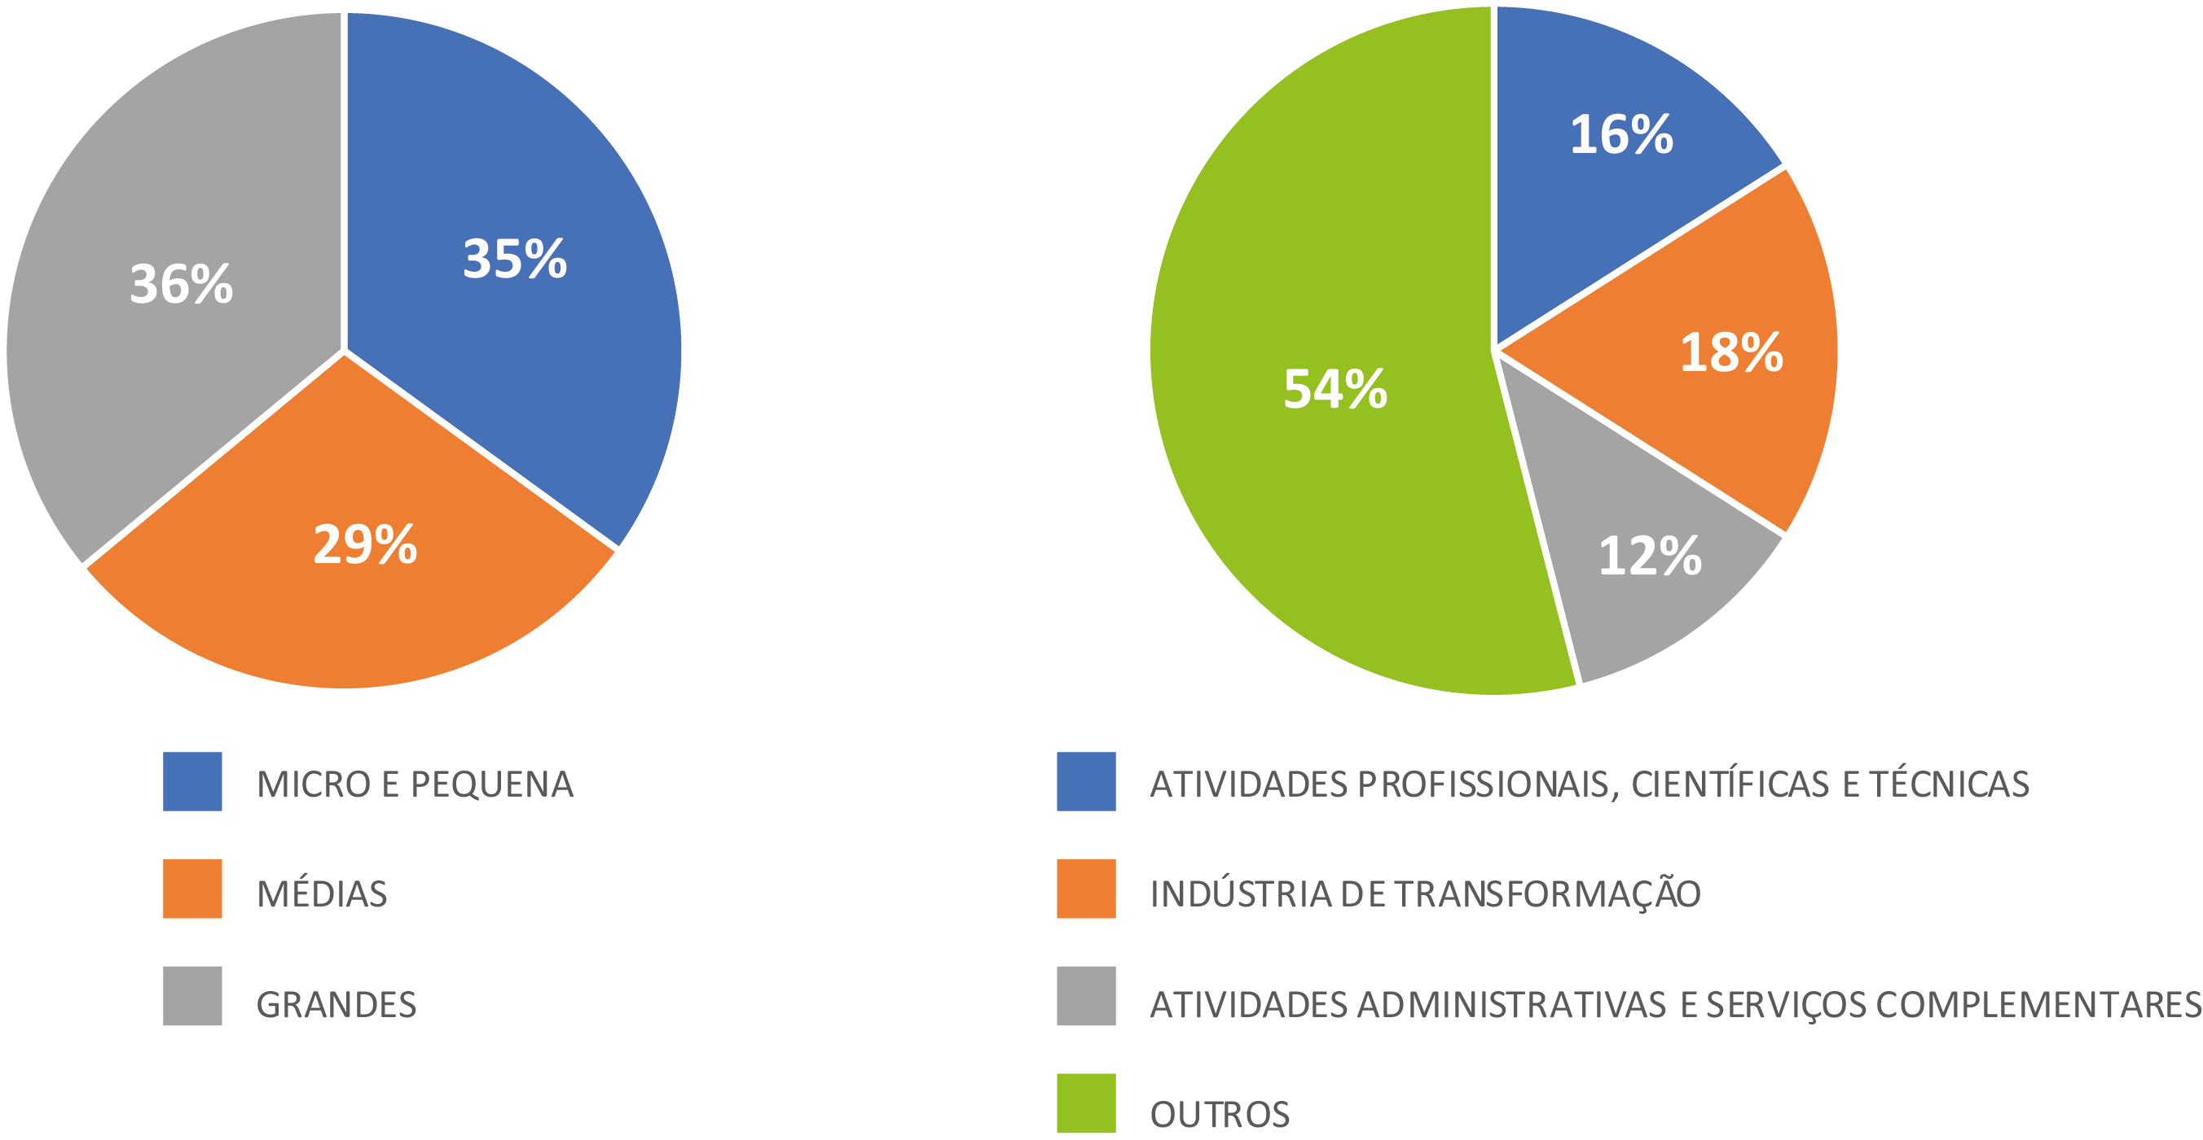
EM 2017, HOUVE AUMENTO NA REPRESENTAÇÃO DE SETORES E PORTES...

Slide 10
... E LOCALIZAÇÃO GEOGRÁFICA.
PE, 7
DF, 26
GO, 4
ES, 3
RJ, 37
SC, 22

Slide 11
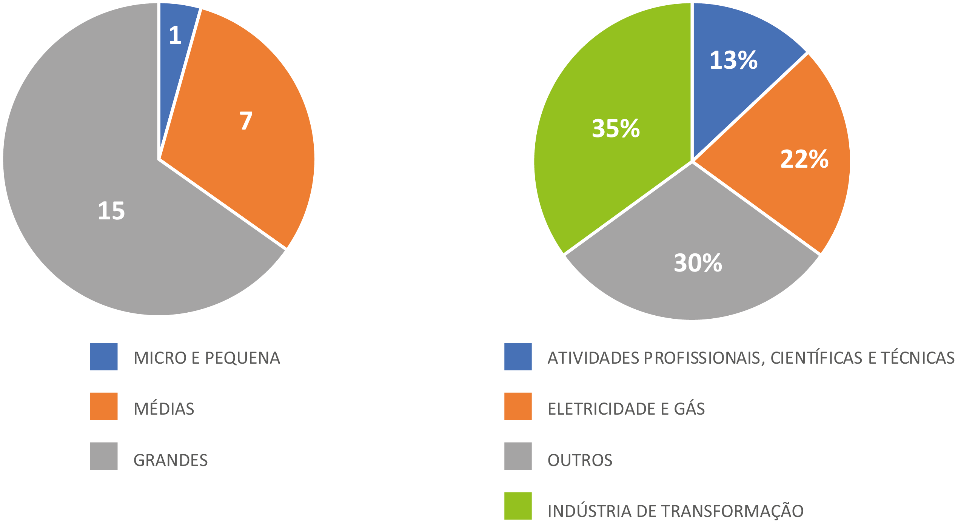
DISTRIBUIÇÃO DAS EMPRESAS
PRÓ-ÉTICA 2017 – PORTES E SETORES

Slide 12
DISTRIBUIÇÃO DAS EMPRESAS
PRÓ-ÉTICA 2017
DF, 1
RJ, 5

Slide 13
E PARA O FUTURO...
Em 2018, o Pró-Ética passará por reformulação.
Em março, o novo calendário será divulgado.

Slide 14
OBRIGADO!

